Slide 1
ENCONTRO DE FORMAÇÃO
Tecnologia
Data: 16 a 18 de fevereiro

Slide 2







16 de junho
Formação de PEC 2025
Desenvolvimento Curricular
Tecnologia

Slide 3


Plenária
Notes:
(30 minutos)
Abertura será realizada por Dani Tessele, Daniel Barros, Rafael, Dani Galvani e Raíssa.

Slide 4



Boas- vindas

Slide 5

Objetivos
Reconhecer a BNCC de Computação como documento normativo para o ensino de computação
Reconhecer o significado de computação no contexto educacional
Identificar a estrutura do documento
Relacionar a abordagem proposta pelo documento com os componentes de Tecnologia e Inovação, Robótica e Programação da rede
Entender a proposta de implementação da BNCC de Computação na rede

Slide 6


Atividade
Vamos definir juntos?
Envie, em uma frase, o que você definiria para a pergunta a seguir:
O que é ser um cidadão com habilidades em letramento digital?
forms.gle/egdEmBsHg5zNeet76
Notes:
https://forms.gle/egdEmBsHg5zNeet76

Slide 7

Contextualização
Você estaria onde está se não fosse alfabetizado?
Você estaria onde está se não fosse letrado digitalmente?

Slide 8
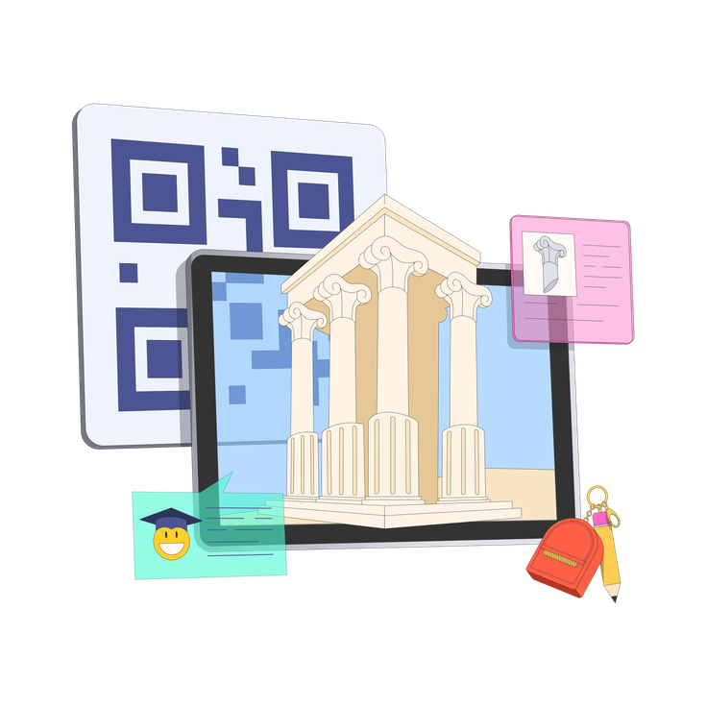
Contextualização
Habilidades que definiram poder ao longo da história
Antiguidade
Escrita e poder bélico
Id. Média
Alfabetização e propriedade de terras
Id. Moderna
Voto
Id. Contemporânea
Letramento digital

Slide 9

Contextualização
Habilidades que definiram poder ao longo da história
O nível de capital digital de um indivíduo afeta sua experiência com a tecnologia e pode ser transformado em outras formas de capital, como econômico, social e cultural, e sua distribuição desigual tende a reforçar as diferenças sociais (Ragnedda, 2018).​​
Teoria da Reprodução ​
Bourdieu, 1977
Notes:
Ragnedda, M. Conceptualizing digital capital. Telematics and Informatics, Volume 35, Issue 8, 2018, Pages 2366-2375, ISSN 0736-5853, https://doi.org/10.1016/j.tele.2018.10.006. ​​ Pic: https://icons8.com/illustrations/illustration/67bcba426a5fae0001c7ef14

Slide 10

Contextualização
Pouca personalização
utilizam ferramentas digitais, mas sem alterar ou personalizar o conteúdo.​
Baixo protagonismo digital
Consumo frequente
Não produzem nem compartilham suas próprias criações digitais.
fazem uso constante da internet para lazer, pesquisa e comunicação.​
Passividade
interagem com conteúdos prontos, como vídeos, redes sociais, jogos, textos e aplicativos.​
Foco em entretenimento
buscam vídeos, músicas, memes, notícias, etc.
Consumidor digital
Notes:
Pic: https://icons8.com/illustrations/illustration/67bcba426a5fae0001c7ef14

Slide 11
Contextualização
Compartilhamento e colaboração​
Uso criativo e crítico das ferramentas​
Costumam publicar suas criações e participar de comunidades.
Resolução de problemas
Não apenas utilizam as tecnologias, mas também as adaptam às suas ideias.
Usam a tecnologia como meio para expressar soluções, opiniões ou criar produtos originais​
Desenvolvimento de competências digitais ​
Atividade e autoria​
Criam soluções para problemas contextualizados.
Aprimoram habilidades como pensamento computacional, comunicação multimodal e inovação
Criador digital
Notes:
Pic: https://icons8.com/illustrations/illustration/67bcba426a5fae0001c7ef14

Slide 12
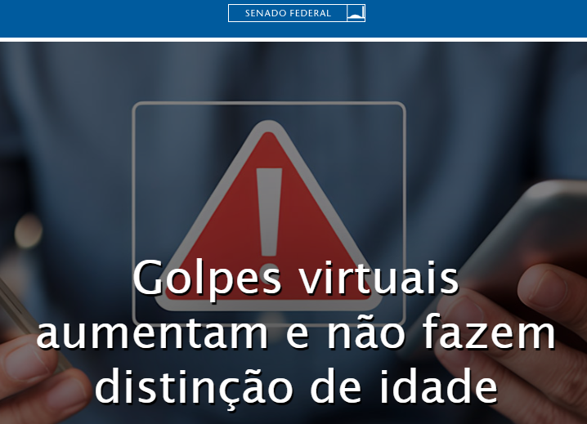
Contextualização
Segurança digital
O letramento digital ajuda as pessoas a:
Reconhecerem sinais de golpes;
Protegerem senhas;
Evitarem links suspeitos
Utilizarem autenticação em dois fatores.
Pessoas com letramento digital têm menos risco de cair em fraudes, golpes e ataques virtuais.
Notes:
Disponível em: https://www12.senado.leg.br/noticias/infomaterias/2025/04/golpes-virtuais-aumentam-e-nao-fazem-distincao-de-idade

Slide 13
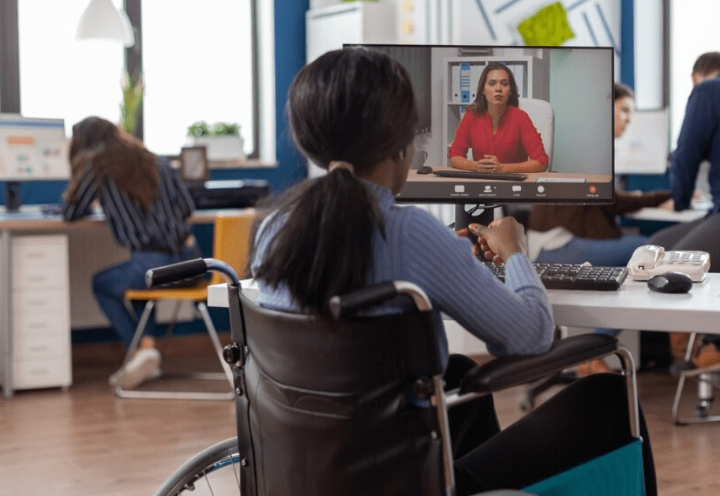
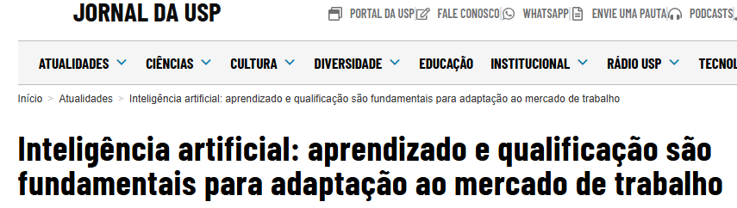
Contextualização
Empregabilidade
A maior parte das profissões exige habilidades digitais, seja para lidar com sistemas, colaborar remotamente, usar redes sociais profissionalmente ou buscar novas oportunidades.
Ter domínio digital é um diferencial cada vez mais valorizado no mercado de trabalho.
Notes:
Disponível em: https://iigual.com.br/blog/inclusao-digital-no-brasil/.
Disponível em: https://jornal.usp.br/campus-ribeirao-preto/inteligencia-artificial-vai-transformar-o-mercado-de-trabalho-com-novas-oportunidades/

Slide 14

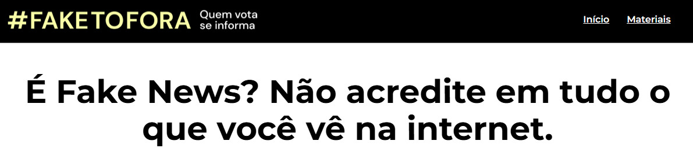
Contextualização
Educação midiática
Com habilidades digitais, é possível verificar fontes, identificar fake news, distinguir publicidade de conteúdo informativo e compreender o funcionamento dos algoritmos. O letramento digital desenvolve o senso crítico diante das informações consumidas nas redes e na mídia.
Notes:
Disponível em: https://economia.uol.com.br/mais/pagbank/2023/11/08/consumo-inconsciente-impactos-saude-financeira.htm.
Disponível em: https://faketofora.org.br/euvinainternet/.

Slide 15
Contextualização
Letramento Digital como direito do estudante
BNCC (EI ao EM) Competência Geral 5
Complemento à BNCC Computação
Habilidades em letramento digital nas Avaliações Nacionais
2018
2022
2025
2019
2023
Adequação dos currículos - habilidades em Letramento Digital
SEDUC - SP Habilidades em Letramento Digital no currículo

Slide 16
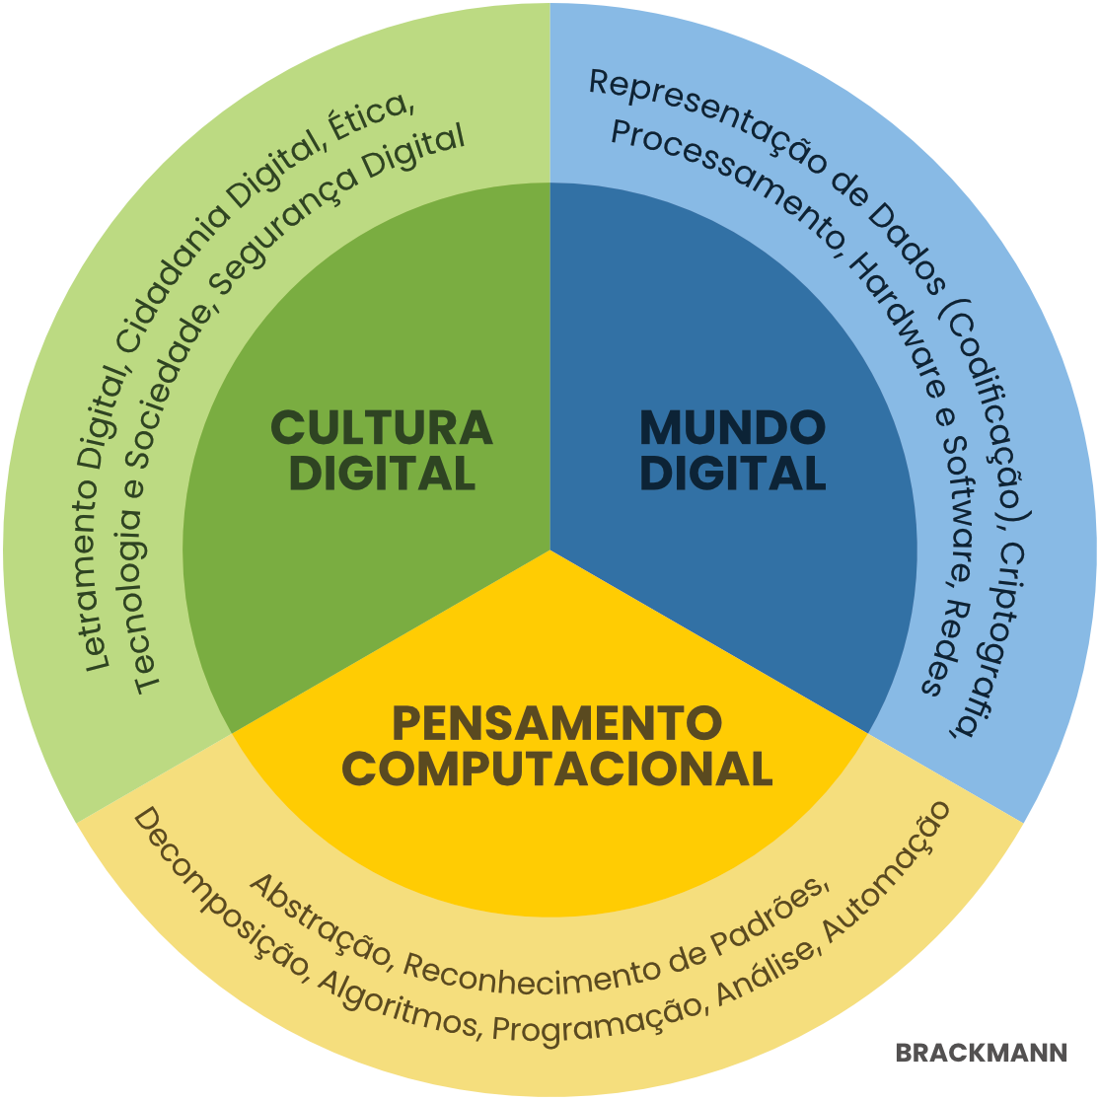
O documento - Eixos
COMO?
POR QUÊ?
O QUÊ?

Slide 17
O documento - Conteúdo
Ed. Infantil e Ensino Fundamental
Eixo | Objeto do Conhecimento | Habilidade | Explicação da habilidade | Exemplos didáticos
Ensino Médio
Competência Específica |  | Habilidade | Explicação da habilidade | Exemplos didáticos

Slide 18
Habilidades transversais
BIOLOGIA
Abstração na genética, decomposição para classificação dos seres vivos, algoritmo expressão de DNA.​
QUÍMICA
Reconhecimento de padrões para cálculos estequiométricos e identificação de moléculas
MATEMÁTICA
Abstração para geometria, decomposição em funções.
GEOGRAFIA
Abstração no uso de linguagens cartográficas, raciocínio espaço-temporal.​
LINGUAGENS
Aplicar sintaxe em diferentes linguagens com reconhecimento de padrões​ e construções lógicas​

Slide 19

Dinâmica
Ampliando nosso olhar sobre as habilidades
No slide a seguir, vamos apresentar duas habilidades com um contexto amplo.
Leiam com cuidado cada uma delas
Virem e conversem com um colega ao lado sobre possibilidades de desenvolvimento dessas habilidades em sala de aula.
Escolham uma delas e proponham uma atividade ou
sequência didática que a contemple
Compartilhem a ideia

Slide 20
Dinâmica
Ler, trocar com um colega, escolher uma habilidade e propor atividade ou sequência didática:
Construir soluções computacionais de problemas de diferentes áreas do conhecimento, de forma individual e colaborativa, selecionando as estruturas de dados e técnicas adequadas, aperfeiçoando e articulando saberes escolares.
Identificar os limites da Computação para diferenciar o que pode ou não ser automatizado, buscando uma compreensão mais ampla dos limites dos processos mentais envolvidos na resolução de problemas.

Slide 21
BNCC de Computação nos componentes da rede

Slide 22
Integração com componentes
Tecnologia e Inovação
Reconhecer a arquitetura básica do computador e usar periféricos.
Trabalhar lógica de programação com jogos e simulações.
Produzir e compartilhar conteúdo digital; compreender gráficos e editar imagens e vídeos.
Armazenar dados com atenção à segurança digital.
Analisar e resolver problemas computacionais.
Refletir sobre o tempo on-line, redes sociais, jogos e cultura digital no cotidiano.
Introduzir o uso crítico da inteligência artificial.

Slide 23
Integração com componentes
Robótica
Projetos colaborativos e criativos com abordagem maker e eixos da robótica educacional.
Trabalho em equipe com foco em investigação e pensamento crítico.
Criar e usar tecnologia a partir de situações reais, integrando temas como sustentabilidade, inclusão, diversidade, socioemocionais e segurança digital.
Conectar teoria e prática com conteúdos de matemática, física e ciências, por meio de programação, mecânica e eletrônica básica.

Slide 24
Integração com componentes
Programação
Analisar e criar tecnologias com programação para resolver problemas reais com criticidade, colaboração e criatividade.
Criar artefatos digitais aplicando conhecimentos aos projetos de vida, como sites autorais e portfólios.
Relacionar conteúdos matemáticos ao estudo da computação, como modelagem e uso de planilhas.
Abordar ética e segurança cibernética para garantir uso responsável do ambiente digital.
Utilizar inteligência artificial como recurso de apoio à programação e à inovação.

Slide 25

Retomando a dinâmica
Ler, trocar com um colega, escolher uma habilidade e propor atividade ou sequência didática:
Construir soluções computacionais de problemas de diferentes áreas do conhecimento, de forma individual e colaborativa, selecionando as estruturas de dados e técnicas adequadas, aperfeiçoando e articulando saberes escolares.
Identificar os limites da Computação para diferenciar o que pode ou não ser automatizado, buscando uma compreensão mais ampla dos limites dos processos mentais envolvidos na resolução de problemas.
Notes:
https://padlet.com/gabrielaribas1/compartilhe-aqui-suas-ideias-4or6l68cjpcvqv60

Slide 26
Implementação da BNCC de Computação

Slide 27



Implementação

Slide 28
Implementação
A implementação da BNCC de Computação envolve:
Currículo e Material
Formação de professores
Infraestrutura
Ela pode ser:
Transversal
Por componente específico

Slide 29
Implementação
A implementação da BNCC de Computação envolve:
Currículo e Material
Formação de professores
Infraestrutura
Ela pode ser:
Transversal
Por componente específico
Material Digital
Escopo-sequência
Plataformas

Slide 30
Implementação
A implementação da BNCC de Computação envolve:
Currículo e Material
Formação de professores
Infraestrutura
Ela pode ser:
Transversal
Por componente específico
Planejamento de aula
Multiplica
Outras orientações e materiais de apoio
OTs

Slide 31
Implementação
Frentes que tem como premissa o desenvolvimento de habilidades da BNCC de computação
ANOS INICIAIS
Transversal
ENSINO MÉDIO
Programação (Itinerário de exatas)
Arte e Mídias Digitais (Itinerário de humanas)
Robótica (PEI 9h)
ANOS FINAIS
Tecnologia e Inovação
Robótica (PEI 9h)

Slide 32
Atividade
Retomando…
O que é ser um cidadão com habilidades em letramento digital?
Notes:
https://forms.gle/egdEmBsHg5zNeet76

Slide 33
Atividade
Retomando…
"Um cidadão letrado digitalmente é um sujeito ativo, ético e consciente no uso das tecnologias, que sabe acessar, analisar e produzir informações com responsabilidade, discernindo fatos de fake news, resolvendo problemas digitais do cotidiano, utilizando diferentes linguagens tecnológicas e participando de forma crítica, segura e autônoma na sociedade cada vez mais conectada e em constante transformação." Gerado por vocês, resumido pela IA
Notes:
https://forms.gle/egdEmBsHg5zNeet76

